Slide 1
F I Z I K A
7- sinf
MAVZU: REAKTIV HARAKAT

Slide 2
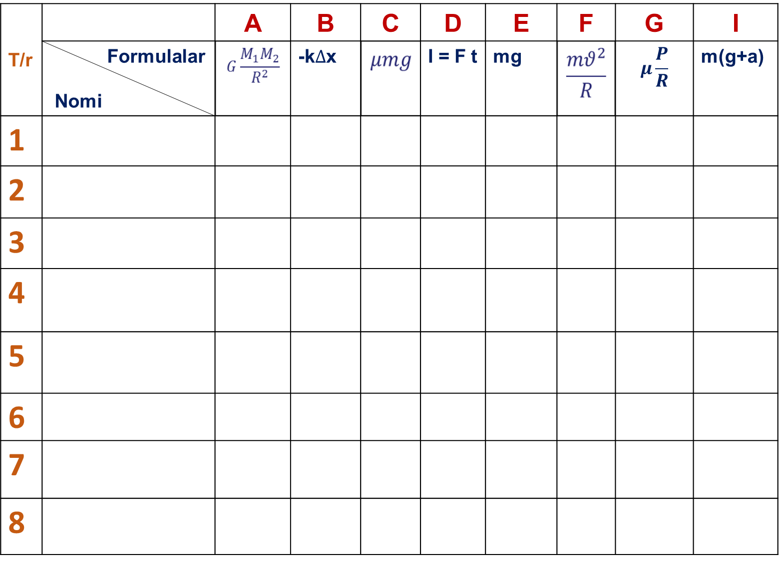
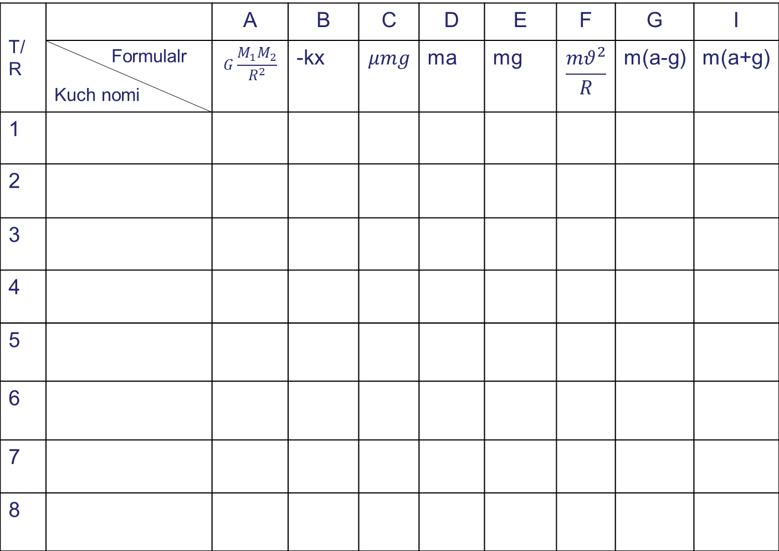
T/r |  | A | B | C | D | E | F | G | I
 | Formulalar Nomi |  | -k$∆$x |  | I = F t | mg |  | $$μ\frac{P}{R}$$ | m(g+a)
1
2
3
4
5
6
7
8
P = m$θ$
Kuch impulsi
D1
Jism impulsi
A2
Og‘irlik kuchi
E3
Ishqalanish
kuchi
C4
Elastiklik kuchi
B5
Yuklama
I6
Markazga
intilma kuch
F7
Dumalanish
ishqalanish
C8

Slide 3
Reaktiv harakat
Impuls saqlanish qonunining muhim qo‘llanishlaridan biri bu
reaktiv harakatdir.

Slide 4
Reaktiv harakat
Sistemaning biror qismi ma’lum tezlik bilan undan ajralganda bu tezlikka qarama-qarshi yo‘nalishda vujudga keladigan harakat reaktiv harakat deb ataladi.

Slide 5
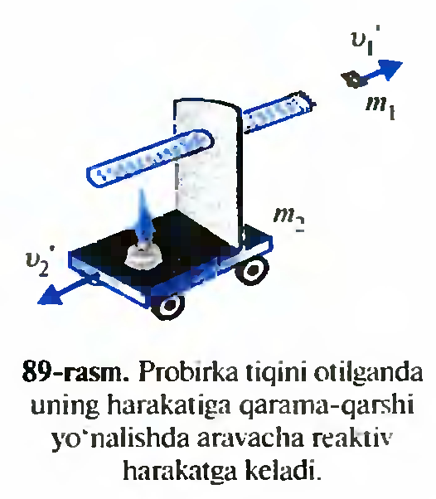
REAKTIV HARAKAT
Reaktiv harakatni tasavvur qilish uchun quyidagi tajribani o‘tkazaylik.

Slide 6
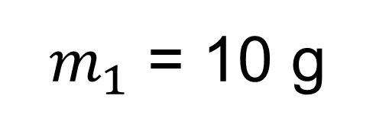
REAKTIV HARAKAT
$m_{1}$ = 10 g
$m_{2}$ = 500 g
$θ_{1}$ = $θ_{2}$= 0
$θ_{1}^{I}$= 10 m/s - tiqinning otilish tezligi
$θ_{2}^{I}$= ? - aravachaning olgan tezligi
$m_{1}$ $θ_{1}$ + $m_{2}$ $θ_{2}$ = $m_{1}$ $θ_{1}^{I}$ + $m_{2}$ $θ_{2}^{I}$
0 = $m_{1}$ $θ_{1}^{I}$ + $m_{2}$ $θ_{2}^{I}$
$θ_{2}^{I}$= - $\frac{m_{1} θ_{1}^{I}}{m_{2}}$ = - 0,2 m/s

Slide 7
Reaktiv harakat
Reaktiv harakatni yaxshiroq tushunish olish uchun yana quyidagi tajribani ham o‘tkazib ko‘rishimiz mumkin.

Slide 8
Reaktiv kuch ta’sirida harakatlanadigan kosmik uchish sistemalari raketa deb ataladi.
Reaktiv harakat
Raketa asosan 4 ta qismdan iborat.

Slide 9
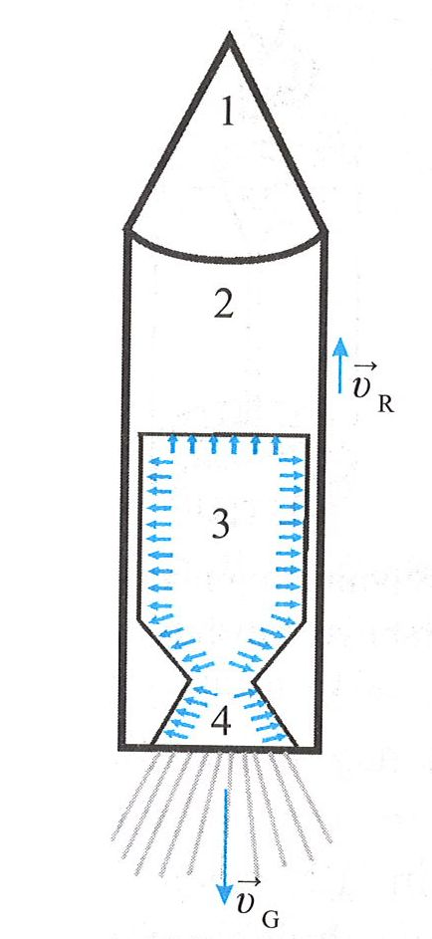
RAKETA TUZULISHI
1-qismda: Yer atrofidagi orbitaga chiqarib qo‘yiladigan kosmik kema yoki sun’iy yo‘ldosh joylashgan.
2 – qismda: yoqilg'i va raketani Yerdan uchirish jihozlari joylashgan.

Slide 10
RAKETA TUZULISHI
3-qismda: yoqilg‘i yonish kamerasi joylashgan bo‘lib, bu yerda yoqilg‘i yonishi natijasida yuqori temperaturali va yuqori bosimli gaz yig‘iladi.
4-qismda: bunday gaz reaktiv soplo orqali juda katta tezlikda tashqariga chiqariladi.

Slide 11
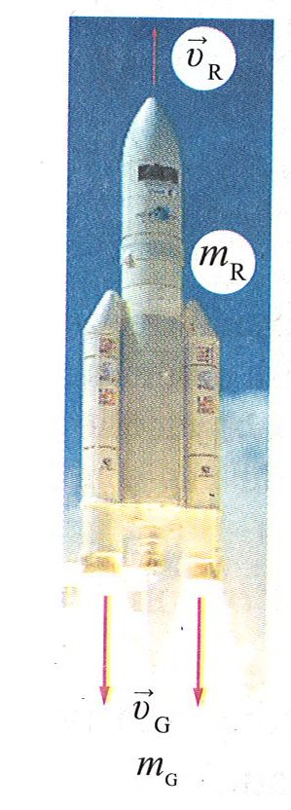
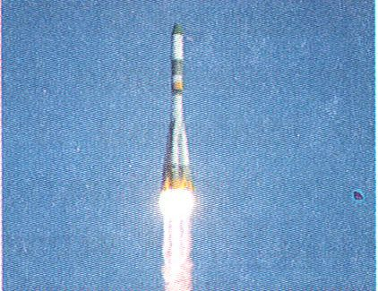
RAKETA TUZULISHI

Slide 12
MUSTAQIL BAJARISH UCHUN TOPSHIRIQLAR:
Mavzu oxiridagi savollarga javob yozing.
Massangizni bilgan holda o‘zingizning og‘irlik kuchingizni aniqlang.

